Slide 1
ГБП ОУ Тверской технологический колледж
ВВОДНЫЙ ИНСТРУКТАЖ
ПО ОХРАНЕ ТРУДА ДЛЯ обучающихся

Slide 2
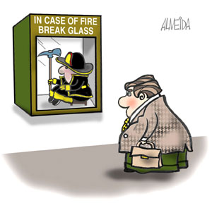
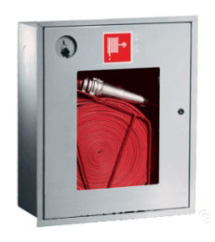
Изучи расположение
Огнетушителей
Пожарных кранов
Аварийных выходов
Ручных пожарных извещателей

Slide 3

Рабочее место
  Рационально распредели документы на своем рабочем месте
  Не клади лишние предметы под рабочий стол
  Никогда не клади предметы на верх шкафов
  Никогда не оставляй стол с открытыми ящиками

Slide 4

Никогда не используй стул, кресло, диван и другие подручные предметы, чтобы достать нужное

Slide 5


Осанка
Не сиди в позе «нога за ногу» - вредно для кровообращения и может привести к варикозу
Во время работы старайся поддерживаться «S»-образной формы позвоночника

Slide 6
Компьютеры
Монитор должен располагаться напротив пользователя
Экран должен быть на расстоянии 60-70 сантиметров от глаз

Slide 7

Компьютеры
Верхняя часть монитора должна располагаться на уровне глаз во избежание напряжения шейных позвонков
Клавиатура должна располагаться непосредственно перед пользователем

Slide 8
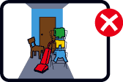
Эвакуационные выходы
Не загромождай проходы и лестничные пролеты.
Не загромождай доступ к противопожарному оборудованию

Slide 9
Не работай с электрооборудованием, если ты этому не обучен и не имеешь соответствующей группы по электробезопасности

Slide 10
Электрические провода и кабели
Свободно лежащие, незакрепленные провода
    Это недооцененная опасность
    Может быть причиной поражения электрическим током
    Люди могут зацепить провод и «протащить» дорогостоящее оборудование со стола
    Создают атмосферу беспорядка на рабочем месте
    Твоя обязанность сообщить в ИТ отдел о незакрепленных проводах!

Slide 11
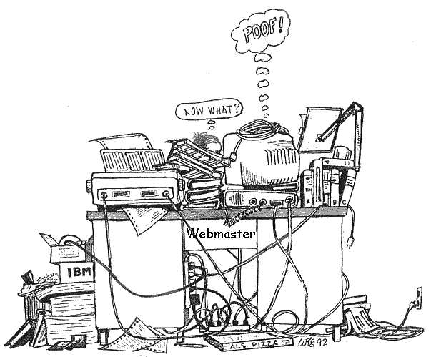
Электробезопасность
  Неисправные электровилки, розетки и электропроводка являются причиной большего количества несчастных случаев, чем само оборудование.

Slide 12
Электробезопасность
Необученный и неуполномоченный человек (студент) не имеет права осуществлять какие - либо действия в распределительных щитах и заниматься ремонтом электрооборудования

Slide 13

Электробезопасность
Не перегружай розетки. О возможности подключения дополнительных электроприемников интересуйся у преподавателя ( Зав. общежитием).
Если провод или кабель очень теплый при прикосновении, он должен быть отключен. Незамедлительно проинформируй об этом непосредственного руководителя.
Кабели и удлинители не должны быть проложены под настилом пола в незащищенном исполнении.

Slide 14

Электробезопасность
Запрещается применять подручные материалы (скотч, изолента) для соединения проводов с поврежденной изоляцией.
Ежедневно осуществляй визуальный контроль исправности розеток, вилок и электропроводки. О всех повреждениях сообщай непосредственному руководителю.
Обращай внимание на:
  физическое повреждение кабеля
  повреждение вилок
  ненадежное соединение вилки с розеткой
Выключай оборудование перед извлечением вилки из розетки, перед уборкой и чисткой оборудования.

Slide 15

Травмы спины
Травма
  хроническая
  острая
Последствия
  Критичны
Снижение подвижности
Снижение объема выполненной работы
Снижение продуктивности

Slide 16
Подъем тяжестей
Пожалуйста, обращайте внимание на правила безопасности при подъеме тяжестей вручную, чтобы обезопасить себя и своих коллег; иначе, существует вероятность получения серьезной травмы

Slide 17
Используй корректные методы при поднятии тяжести!
Для снижения
нагрузки на спину
согни ноги в коленях!

Slide 18
Безопасность колледжа
  О каких-либо подозрениях в отношении посетителей колледжа или неизвестно кем оставленных предметах (свёртках), немедленно сообщать преподавателю, непосредственному руководителю!
НЕТ!
Шеф
в курсе?

Slide 19

При обнаружении посторонних подозрительных предметов запрещается осуществлять какие-либо действия с ними. Необходимо изолировать доступ к ним окружающих и немедленно сообщить об этом руководству колледжа, работникам правоохранительных органов

Slide 20

Химические вещества на рабочем месте
Читай этикетки и применяй продукт согласно инструкции!

Slide 21
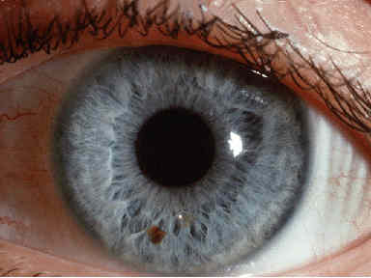
Глаза
Не растирай глаза, если был контакт рук с химическим веществом.
Соблюдай дистанцию таким образом, чтобы глаза были на разумном расстоянии от углов шкафов, коробок, ящиков, карандашей и ручек

Slide 22
Поддерживай свое рабочее место в чистоте и порядке!

Slide 23

Осколки стекла
Если при разбитии стекла уборщица служебных помещений отсутствует:
Убери разбитое стекло, используя веник и совок.
Заверни стекло в плотную бумагу и оставь запись о содержимом, чтобы уборщица была осведомлена о содержании пакета

Slide 24
Остерегайся небезопасных мест
О ЛЮБОЙ ОПАСНОСТИ СООБЩАЙ преподавателю (администрации)!

Slide 25
Сообщение о несчастных случаях
О всех несчастных случаях сообщай преподавателю (руководству)!

Slide 26

Береги руки!
Будь внимателен:
Когда пользуешься выдвижными ящиками
Когда работаешь с бумагой и степлером
Храни острые предметы в безопасных емкостях

Slide 27

Падения
Предотврати падения, следуя следующим правилам:
  Следи за тем, чтобы электропроводка не послужила причиной падения
  Незамедлительно обеспечь уборку пролитых жидкостей
  Не загромождай проходы
  Поддерживай чистоту в помещениях

Slide 28
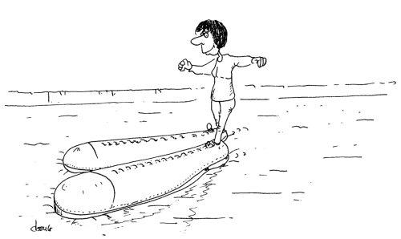
  Обращай внимание на:
  Плохо прикрепленное покрытие пола
  Сколы на ступенях лестницы
  Сколы на плитке
  Неподходящую обувь
  Поднимай упавшие предметы -
  карандаши, ручки и т.д.
  Смотри под ноги!

Slide 29

Лестница
  Не отвлекайся при спуске
  Делай один шаг в единицу времени
  Смотри, куда идешь. Не переноси предметы, которые ограничивали бы твой обзор.
  Держись одной рукой за перила
  Не собирайтесь на лестнице или лестничных площадках
  Если лестница недостаточно освещена – сообщи руководителю

Slide 30
Работай только на том оборудовании, на котором тебе разрешено!

Slide 31
Если чувствуешь покалывание при прикасании к оборудованию, наблюдаешь дым или искрение, немедленно отключи оборудование и сообщи преподавателю (руководителю).

Slide 32


Основные требования санитарии и личной гигиены.

Slide 33

Сохраняй чистоту в санузлах;
Уходя из санузла, убедись, что оставил помещение в таком состоянии, в котором хотел бы увидеть его снова;
Не бросай в унитаз что-либо, что могло бы засорить канализационные трубы.

Slide 34
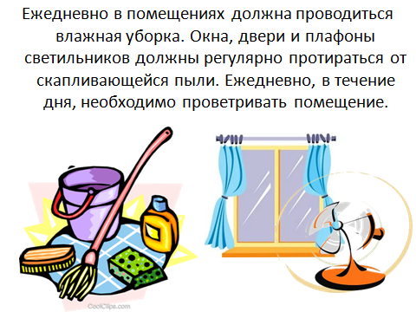

Slide 35

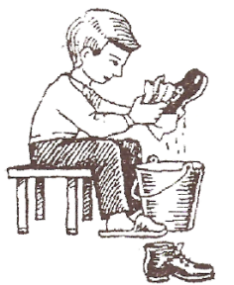
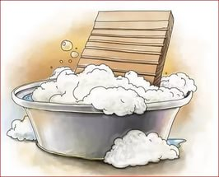


Каждый студент обязан соблюдать нормы личной гигиены: тщательно мыть руки перед едой и при их загрязнении после выполняемой работы, постоянно должен следить за опрятностью внешнего вида и чистотой одежды.

Slide 36
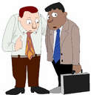
Основные обязанности студентов

Slide 37
Проходить обучение
по охране труда
(обучение, инструктажи)
Соблюдать
требования
охраны труда
Правильно применять
средства
индивидуальной
и коллективной
защиты
Извещать о
нарушениях
требований
охраны труда,
о всех несчастных
случаях

Slide 38
ТЫ
ОТВЕТСТВЕНЕН
за свою
собственную
БЕЗОПАСНОСТЬ!

Slide 39
Знаки безопасности
Существует четыре сигнальных цвета знаков, каждый из которых имеет свое смысловое значение
Красный
Желтый
Зеленый
Синий

Slide 40
Красный цвет знаков
(область применения):
Запрещающие знаки –
запрещение опасного поведения или действия
Знаки пожарной безопасности – обозначение и определение мест нахождения пожарной техники

Slide 41

Желтый цвет знаков
(область применения)
Предупреждающие знаки – предупреждение о возможной опасности. Осторожность. Внимание

Slide 42
Зеленый цвет знаков
(область применения)
Эвакуационные знаки и знаки медицинского и санитарного назначения –
обозначение направления движения при эвакуации. Спасение, первая помощь при авариях или пожарах. Надпись, информация для обеспечения безопасности.

Slide 43


Синий цвет знаков
(область применения)
Предписывающие знаки –
предписание обязательных действий во избежание опасности
Указательные знаки –
разрешение. Указание. Надпись или информация.

Slide 44
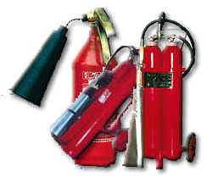
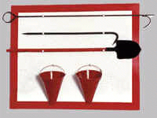
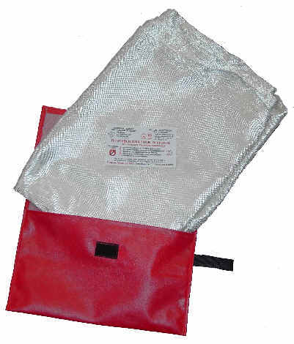
Первичные средства пожаротушения
ПЕРВЫЧНЫЕ СРЕДСТВА ПОЖАРОТУШЕНИЯ – предназначены для тушения пожаров в начальной стадии и включают: пожарные водопроводы, огнетушители ручные, сухой песок, асбестовые одеяла, кошмы и др.
ИНСТРУМЕНТ ПОЖАРНЫЙ РУЧНОЙ немеханизированный - инструмент без какого-либо привода, кроме мускульной силы человека, предназначенный для выполнения различных работ при тушении пожара (пожарные багры, ломы, топоры, крюки).

Slide 45



Знаки пожарной безопасности
1. Знаки для обозначения средств пожарной сигнализации и кнопок ручного включения
- Кнопка включения средств и систем пожарной автоматики
- Звуковой оповещатель пожарной тревоги
- Телефон для использования при пожаре

Slide 46


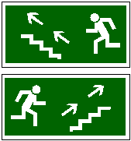
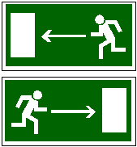

Знаки пожарной безопасности
2. Знаки для использования на путях эвакуации
- Эвакуационный (запасный) выход
- Направление к эвакуационному выходу (по лестнице вверх)
- Дверь эвакуационного выхода
- Запрещается загромождать
и (или) складировать
Направление к
эвакуационному выходу

Slide 47


Slide 48
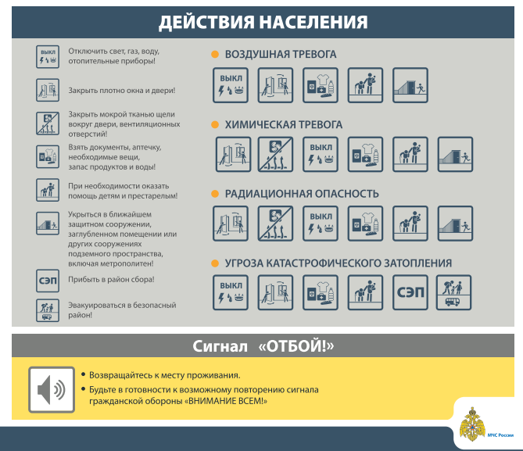

Slide 49


Slide 50
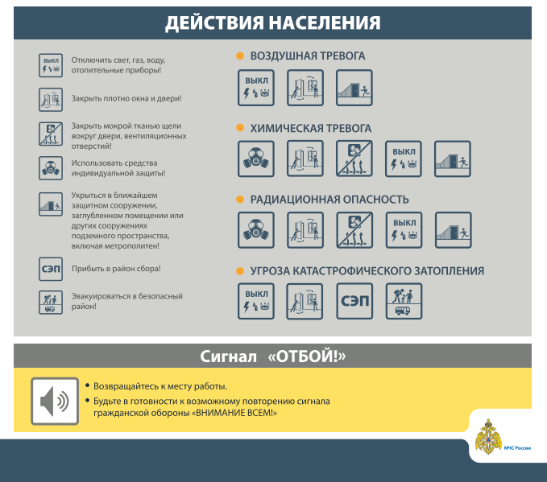

Slide 51


Вместо кофе или чая с сахаром, выпей стакан воды.
Приноси с собой и питайся полезной пищей.
Следи за своим здоровьем

Slide 52

Так как учеба занимает большую часть нашего активного времени, и большинство из нас ведет сидячий образ жизни в течение этого периода, важно использовать всякую возможность для физических упражнений. Пройдись пешком в течение обеденного перерыва; попроси друзей составить тебе компанию.

Slide 53
Не провоцируй и не унижай чувство собственного достоинства других - товарищей, однокурсников, преподавателей

Slide 54
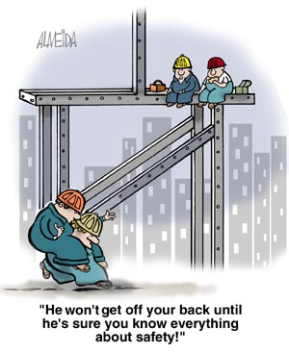
ЕСТЬ ВОПРОСЫ???
ЗАДАВАЙ!

